Slide 1

PN-Body Tied SOI MOSFETの動作原理と特性解析
デバイス構造と電気的特性の最適化に関する研究
半導体デバイスシミュレーションによる特性評価
2023
半導体デバイス工学研究室

Slide 2
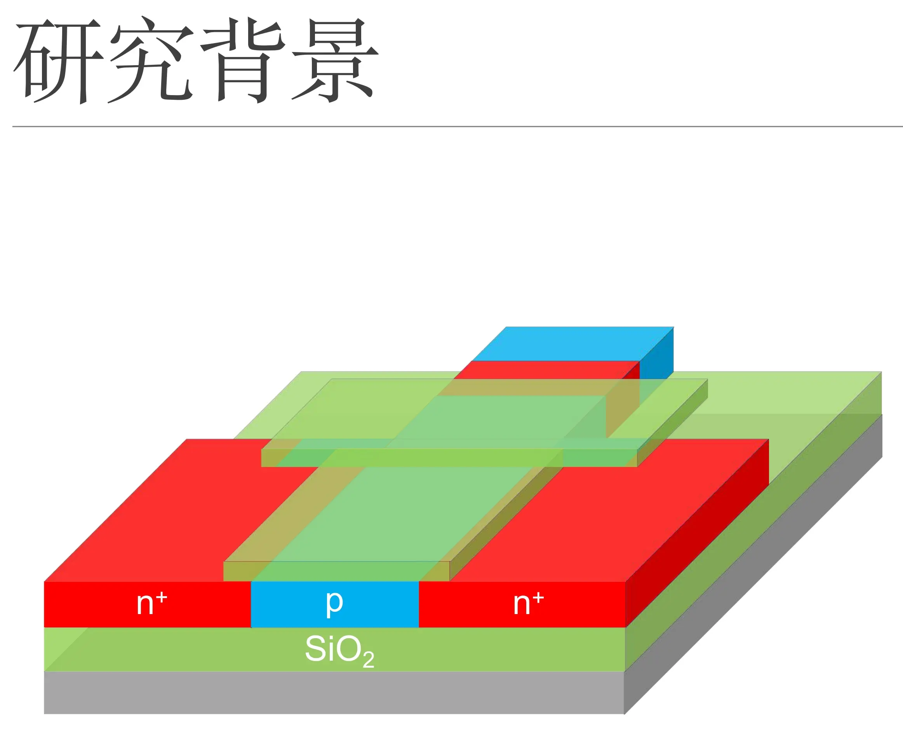
研究背景
PN-Body Tied SOI MOSFETとは
SOI（Silicon-On-Insulator）基板上に構築された特殊な MOSFET構造
Bodyと呼ばれる領域とPN接合を介して接続する構造を持つ特定の条件下で急峻なBody Tie電流の立ち上がり特性を示す
研究の目的
デバイスの動作原理の定性的なメカニズムを解明する電気的特性の最適化条件を明らかにする
先行研究との比較検証を行い、モデルの精度を向上させる
PN-Body Tied SOI MOSFETの基本構造と動作特性
2 / 13

Slide 3
動作原理：定性的なメカニズム (1)
ドレインを省略した2次元デバイス構造
解析を簡略化するため、ドレイン部分を省略した2次元デバイス構造を考察ゲート電圧の印加により反転層（反転電荷）が形成される
反転電荷の発生とBodyのバンド変化
ゲート電圧の印加により、半導体表面に反転層が形成される
ゲート
反転電荷（電子）の発生によりBodyのエネルギーバンドが下方にシフト
酸化膜
これが後続の電流増加メカニズムの起点となる
_{e}- _{e}- _{e}-
Body
初期状態
反転電荷発生後
反転電荷発生によるBodyのバンド変化の概念図

Slide 4
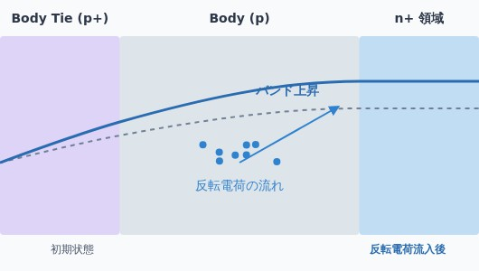
動作原理：定性的なメカニズム (2)
反転電荷の流入とバンド構造の変化
Bodyの反転電荷がn+領域に流入
ゲート電圧の印加によりBodyに生成された反転電荷（電子）が
n+領域へ流れ込む
n+領域のバンドが上昇
電子の流入によりn+領域の電子密度が増加し、エネルギーバンドが上方にシフトする
電位障壁の変化
n+領域とBody領域間の電位障壁が変化し、キャリアの移動に影響を与える
デバイス特性への影響
この現象はPN-Body Tied構造特有の電気的特性の急峻な変化に寄与する
バンド構造の変化とキャリアの流れ
重要ポイント
反転電荷の流入はn+領域のバンド構造を変化させ、これによって Body Tie電流の特性に大きく影響します。この現象はゲート電圧の変化に対する急峻な電流変化の一因となります。
4 / 13

Slide 5
動作原理：定性的なメカニズム (3)
Body Tie領域からBodyへの正孔流入とバンド変化
正孔の流入
バンドが下がる
Body Tie (p+)
Body (p)
n+ 領域
伝導帯
価電子帯
初期状態
変化後
メカニズムの説明
Body Tie領域（p+）から正孔がBodyへ流入
Body内の電界強度が増加
正孔の流入によりBodyのバンドがさらに下方にシフト
このプロセスが自己強化的に進行
n+領域とBodyの間のポテンシャル差が増大
結果としてBody Tie電流の急峻な立ち上がりが発生
5 / 13

Slide 6
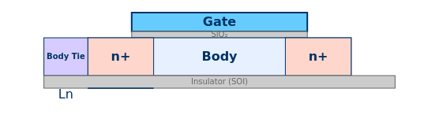
2次元デバイス構造の電気的特性計算：概要
ドレイン部分を省略した2次元デバイス構造においてゲート電圧変化に対するBody Tie電流の変化を計算するための条件設定
pn接合部階段接合
先行研究と同じ条件での基本構造
2次元デバイス構造の概略図
①
pn接合部不純物濃度ガウス分布
接合部の不純物濃度をより現実的なガウス分布に設定
➁
デバイス両端にSiO₂追加（階段接合）
pn境界階段接合を維持しつつ両端にSiO₂を追加
ドレイン部分を省略した構造
③
計算パラメータ
デバイス両端にSiO₂追加（ガウス分布）
pn境界ガウス分布を採用し両端にSiO₂を追加
N = 1×10²⁰ [cm⁻³]
N_{S} = 1×10¹⁸ [cm⁻³]
④
N = 1×10²⁰ [cm⁻³]
N = 1×10¹⁸～1×10²⁰ [cm⁻³]
b
bt
L_{n} = 0.1～2µm
6 / 13

Slide 7
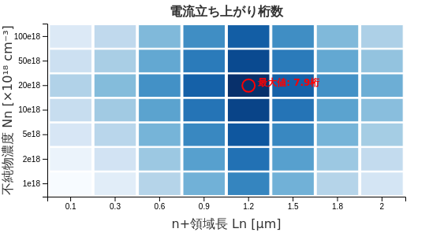
電気的特性の計算①：基本構造の特性
条件①（pn接合部階段接合）の主要結果
最大電流立ち上がり: Ln=1.2µm, Nn=2×10¹⁹ [cm⁻³]において7.9桁
特定条件下のみで急峻な立ち上がり: Nnが小さいと電流の立ち上がりが見られない
先行研究との比較:
先行研究: Ln=0.3µm, Nn=1×10¹⁹ [cm⁻³]で約8桁の立ち上がり定性的には先行研究と一致
定量的な部分が異なる
考察:
デバイス構造パラメータ（Ln, Nn）が電流特性に大きく影響し、最適値が存在する。この最適値は先行研究と異なるため、モデルの精緻化が必要。
Body Tie電流立ち上がり桁数のLn, Nn依存性
Ln: n+領域の長さ [µm]、Nn: n+領域の不純物濃度 [cm⁻³]
構造パラメータ
n+領域
N_{n} = 1×10²⁰ [cm⁻³]
Body領域
N_{b} = 1×10¹⁸ [cm⁻³]
n+領域長
L_{n} = 0.1～2µm（可変）
Body Tie領域
N_{bt} = 1×10²⁰ [cm⁻³]
7 / 13

Slide 8
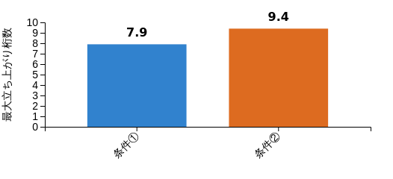
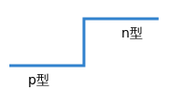
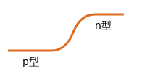
電気的特性の計算➁：ガウス分布の影響
条件①と➁の比較
特性比較
条件①：pn接合部階段接合最大立ち上がり桁数: 7.9
条件: Ln=1.2µm, Nn=2×10¹⁹ [cm⁻³]
条件➁：pn接合部不純物濃度ガウス分布最大立ち上がり桁数: 9.4
条件: Ln=0.6µm, Nn=7×10¹⁹ [cm⁻³]
考察
ガウス分布により立ち上がり桁数の最大値が増加
pn接合界面の不純物濃度分布をガウス分布にしたことで n+領域の長さが少し増加
階段接合（条件①）
ガウス分布（条件➁）
正孔よりも移動度の高い電子が増えたことで電流が増加？
ガウス分布の導入により、最適パラメータが
Ln: 1.2µm → 0.6µm, Nn: 2×10¹⁹ → 7×10¹⁹ [cm⁻³]
へと変化し、特性が向上
8 / 13

Slide 9
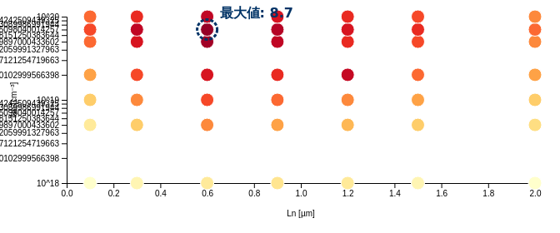
電気的特性の計算③：SiO₂追加の効果
条件③の設定
デバイス両端に同じ高さのSiO₂を追加
（pn境界はガウス分布）
最適条件パラメータ
Ln = 0.6µm, Nn = 7×10¹⁹[cm⁻³]
条件③のBody Tie電流立ち上がり桁数のLn, Nn依存性
条件①との比較
条件①： Ln=1.2µm, Nn=2×10¹⁹[cm⁻³]
電流立ち上がり最大桁数: 7.9
条件③： Ln=0.6µm, Nn=7×10¹⁹[cm⁻³]
低
高
電流立ち上がり最大桁数: 8.7
最適構造パラメータ
Ln=0.6µm, Nn=7×10¹⁹[cm⁻³]で最大値を示す
条件変化による効果
SiO₂追加によって電流特性が改善
結果の考察
SiO₂追加により立ち上がり桁数の最大値が増加
（+0.8）
9 / 13

Slide 10
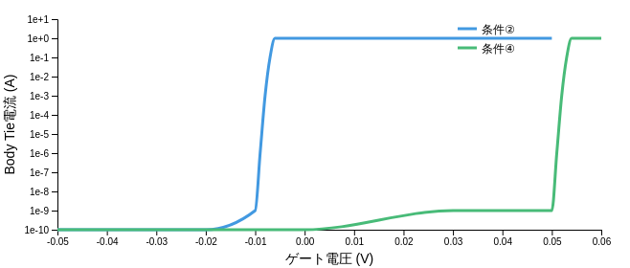
電気的特性の計算④：構造最適化の結果
条件➁: pn接合ガウス分布
Ln = 0.6 µm
Nn = 7×10¹⁹ [cm⁻³]
電流立ち上がり桁数: 9.4
急峻な立ち上がりゲート電圧: -0.008 V
負のゲート電圧で電流が急激に増加
条件④: SiO₂追加 + ガウス分布
Ln = 0.6 µm
Nn = 7×10¹⁹ [cm⁻³]
電流立ち上がり桁数: 9.5 (+0.1)
急峻な立ち上がりゲート電圧: 0.052 V
正のゲート電圧で電流が急激に増加
ゲート電圧-Body Tie電流特性
結論
デバイス両端のSiO₂追加によって最大立ち上がり桁数が0.1増加
電流立ち上がりのゲート電圧が負から正へ変化
デバイス両端のSiO₂追加によって負のゲート電圧でのBody Tie電流の立ち上がりが解消
構造最適化により正のゲート電圧での動作が可能になり、より実用的なデバイス特性を実現
10 / 13

Slide 11
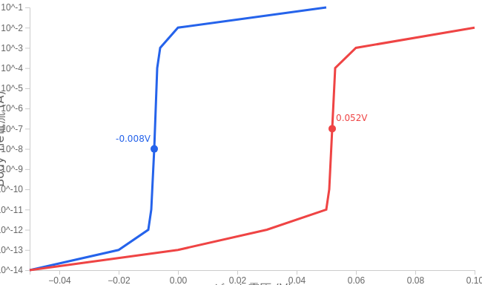
条件間比較：ゲート電圧と電流特性
ゲート電圧に対するBody Tie電流の変化
特性比較と考察
条件➁の特徴
ゲート電圧 -0.008V で急峻な電流立ち上がり負のゲート電圧で電流が急増
条件④の特徴
ゲート電圧 0.052V で急峻な電流立ち上がり正のゲート電圧で電流が急増
重要な差異
デバイス両端のSiO₂追加により、電流特性の立ち上がりゲート電圧が負から正へ変化
立ち上がり桁数の比較
条件➁: 最大立ち上がり桁数 9.4
条件④: 最大立ち上がり桁数 9.5
条件➁
条件④
11 / 13

Slide 12
研究成果のまとめ
先行研究との比較
定性的には一致 ：急峻な電流立ち上がり特性を確認
定量的には相違 ：今回の計算では最大立ち上がり条件がLn=1.2µm、Nn=2×10¹⁹cm⁻³、先行研究ではLn=0.3µm、
Nn=1×10¹⁹cm⁻³
pn接合部の不純物濃度分布の影響
電流の最大立ち上がり桁数： ガウス分布 > 階段接合
ガウス分布では Ln=0.6µm、Nn=7×10¹⁹cm⁻³ において立ち上がり桁数 9.4 で最大（階段接合の7.9より向上）考察：n+領域の不純物がp形領域に拡散することで、 n+領域が実質的に増加 し、電子数増加により電流が向上
デバイス両端のSiO2追加の効果
SiO₂追加により立ち上がり桁数が 9.4から9.5へわずかに増加
ゲート電圧特性の変化 ：SiO₂なしでは負のゲート電圧(-0.008V)、SiO₂ありでは正のゲート電圧(0.052V)で電流が急激に増加デバイス両端のSiO₂追加によって負のゲート電圧でのBody Tie電流の立ち上がり問題が解消
12 / 13

Slide 13
今後の研究方針
通常のMOSFETの特性確認
3次元PNBTの特性計算の前に、通常のMOSFETの特性が計算できることを確認します。これにより、シミュレーションの基盤となる計算精度を検証します。
期待される成果
より正確なデバイスモデルの確立
最適な構造パラメータの特定 計算精度と効率のバランス改善実用デバイス設計への応用
3次元デバイス構造の設計
2次元構造での電流の立ち上がり桁数が最大になる条件をもとに、3次元デバイスの構造パラメータを設定します。これにより最適な3次元構造を設計します。
研究課題
3次元構造の計算負荷の増大
メッシュ粗さと計算精度のトレードオフ実験結果との整合性検証
3次元構造の特性計算
設計した3次元構造に基づいて電気的特性の計算を行い、動作原理の検証と特性の最適化を進めます。実用的なデバイス設計への応用を目指します。
メッシュ粗さの影響検証
2次元構造デバイスのメッシュの粗さを変えた場合に、計算結果がどのように変化するかを検証します。シミュレーション精度と計算効率の最適なバランスを見出します。
13 / 13

